Slide 1
МБДОУ г. Иркутска детский сад №36
ВЯЗАНАЯ ИГРУШКА
НОМИНАЦИЯ
«ЛУЧШАЯ ИГРУШКА, ВЫПОЛНЕННАЯ СВОИМИ РУКАМИ».
Воспитатель Луненок Наталья Александровна.

Slide 2
Вязаные игрушки, существующие в единственном экземпляре, обладают свойствами уменьшать проявления депрессии у людей и дарить ощущение уюта.
Они неповторимы, безопасны, необыкновенно привлекательны. В них вложена частичка человеческой доброты вязальщицы.

Slide 3
Вязаные игрушки обладают особой энергетикой, их так и хочется потрогать, ведь они такие мягкие. Различная фактура ниток и вязки способствует развитию тактильных ощущений малыша, а яркие цвета и доброжелательные мордочки помогут окружить ребёнка доброй и яркой сказкой, которую он будет помнить всю жизнь. Вязаная рельефная поверхность благоприятно воздействует на развитие мелкой моторики ребенка. Выполненные из натуральных материалов такие игрушки не принесут вреда, даже если ребёнок захочет попробовать их на вкус.
Мягкие, пушистые и удивительно позитивные игрушки создадут праздник для Вас и Ваших детей.

Slide 4
Вязаные игрушки это еще и прекрасный речевой и сенсорно-двигательный тренажер. Куклы развивают подвижность пальцев обеих рук, помогают освоить речь персонажей.

Slide 5
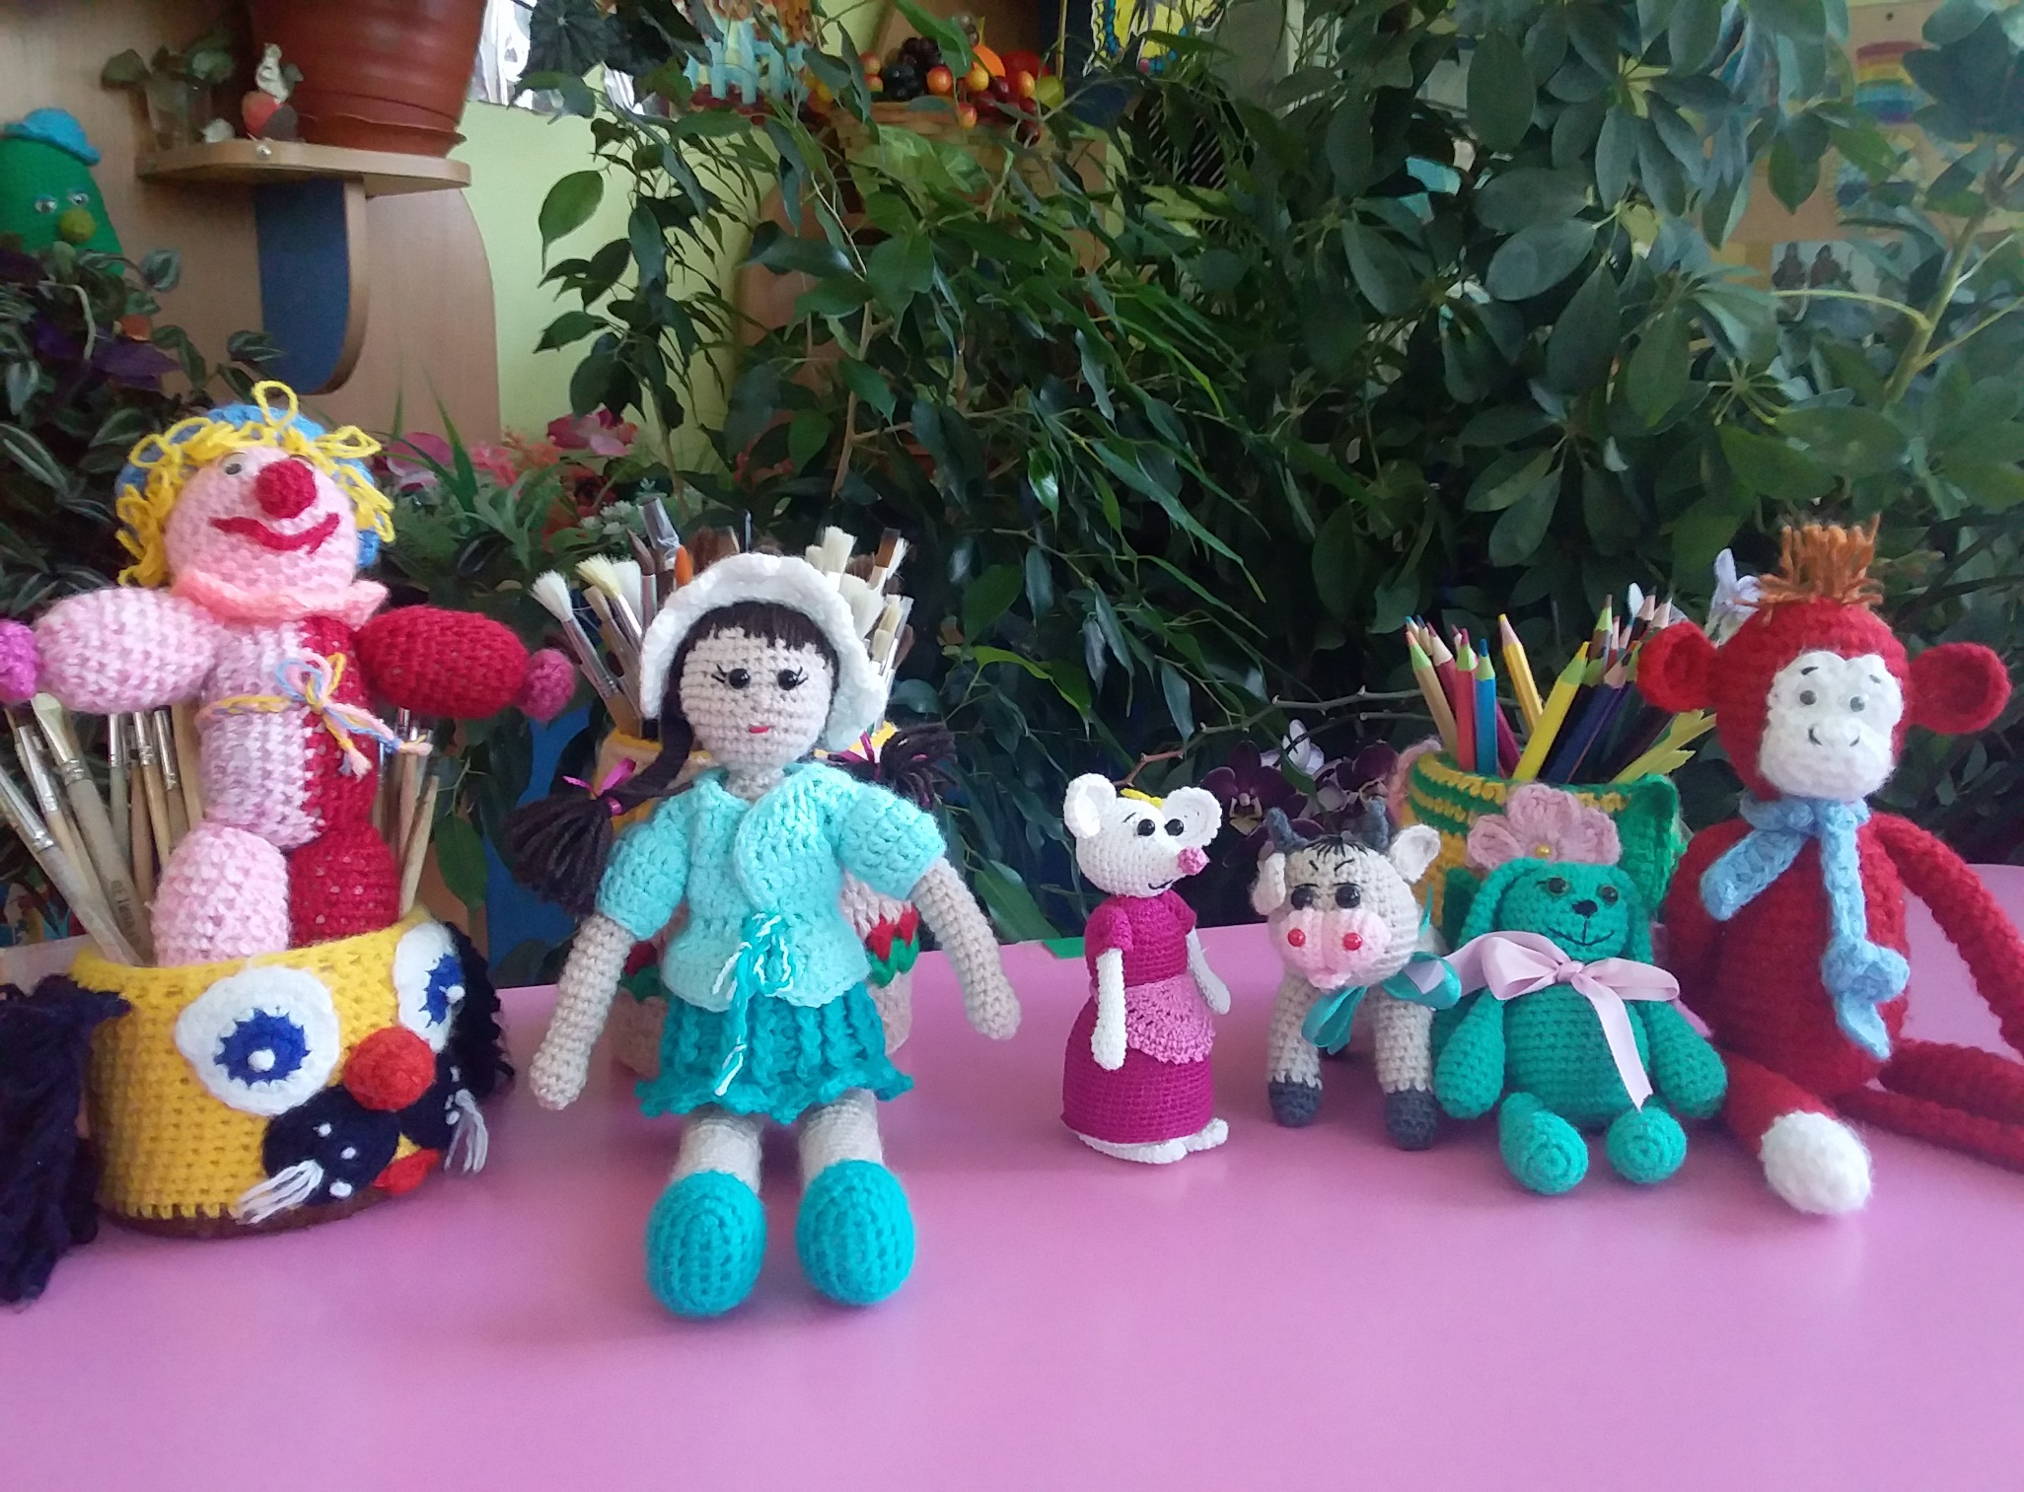

Slide 6
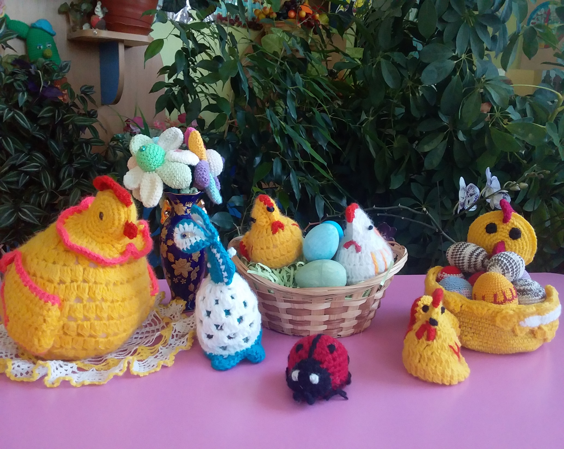

Slide 7
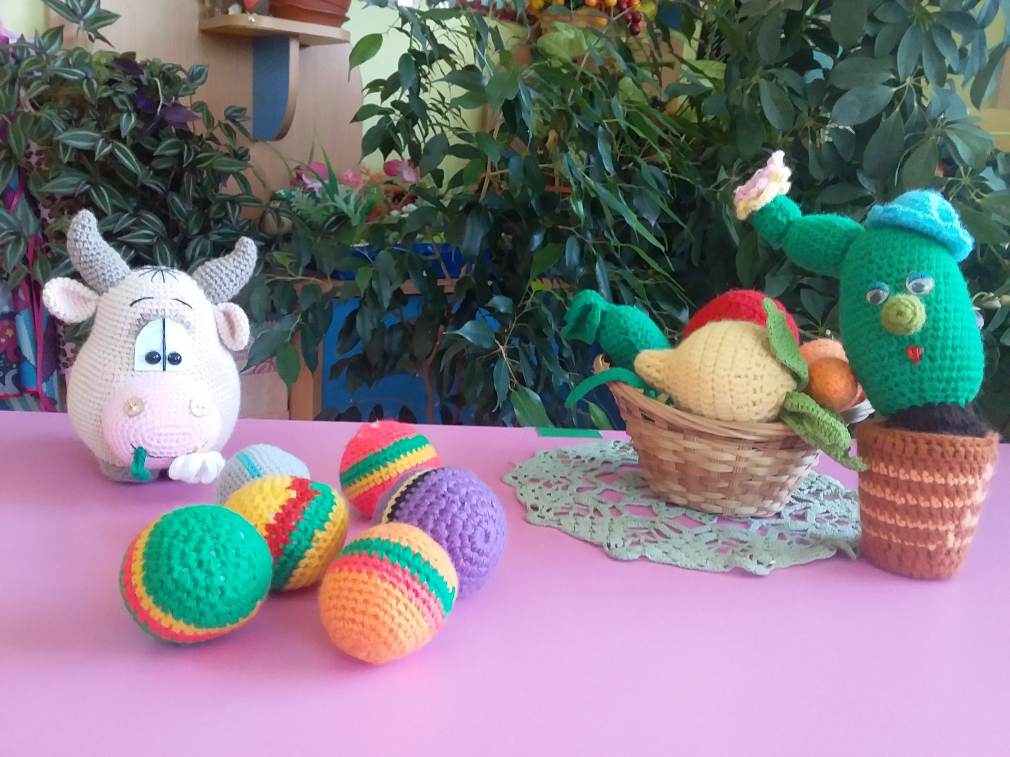

Slide 8
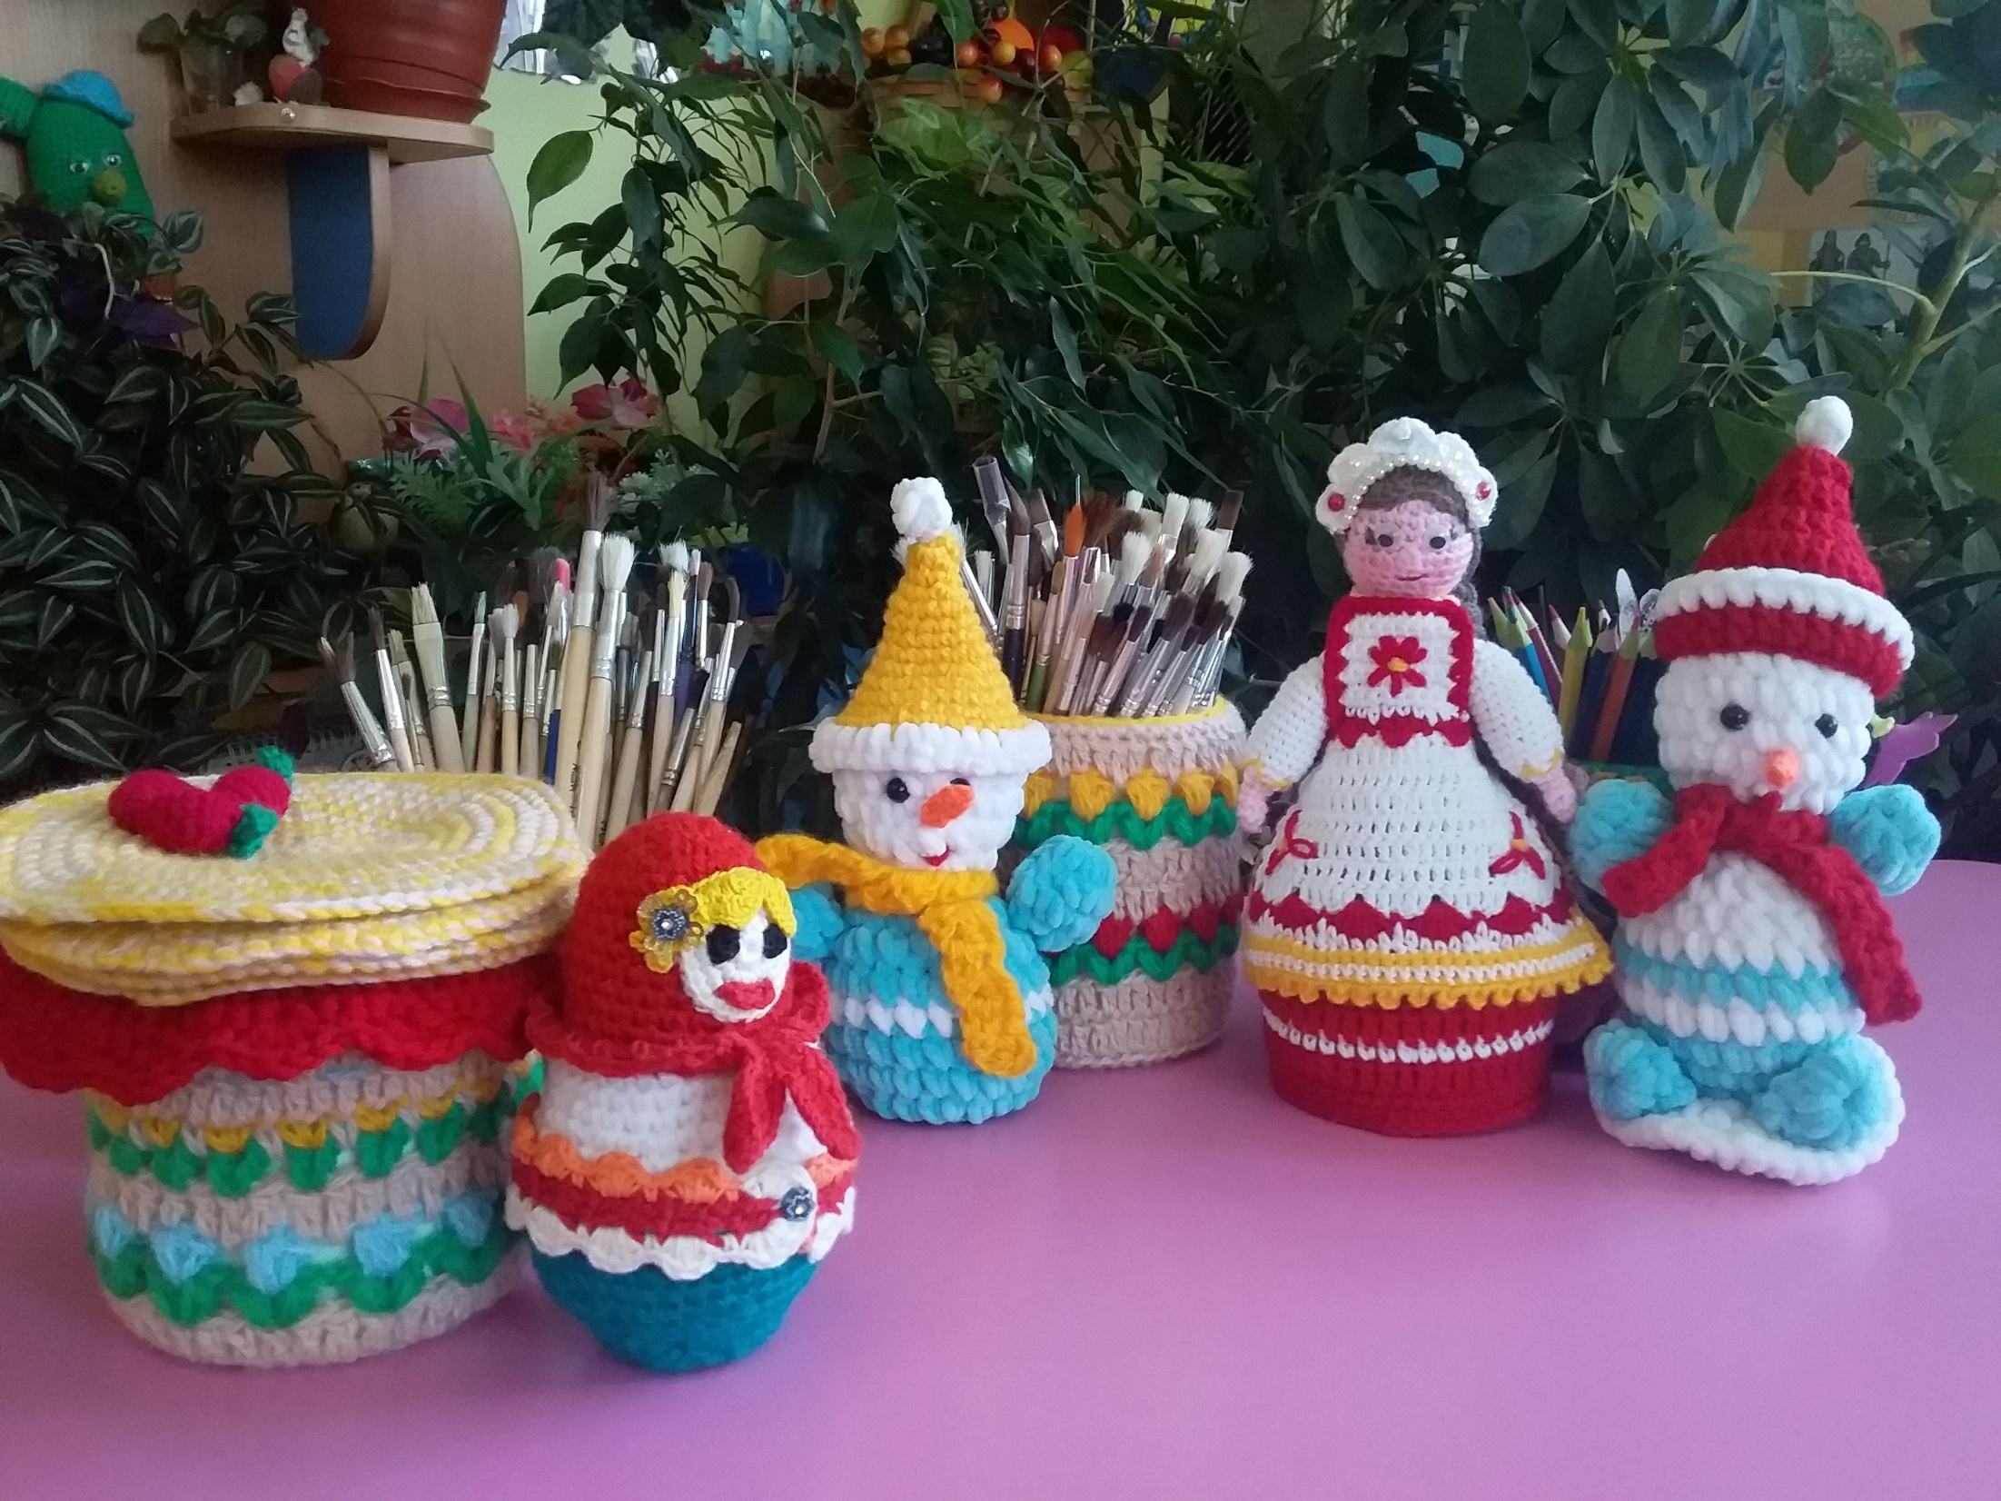

Slide 9
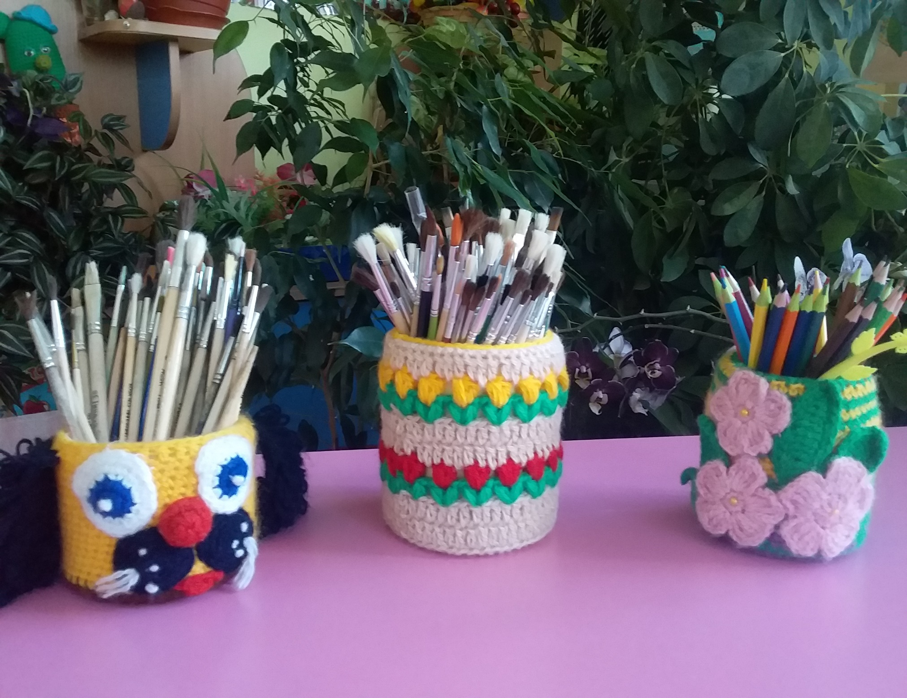

Slide 10
Данное пособие предназначено для решения ряда задач.
способствует развитию речи, внимания, памяти, фантазии;
развивает ловкость, точность, выразительность, координацию движений;
прививает интерес к художественному слову;
Предназначен для разных возрастных групп, начиная с раннего возраста, где сказки показывает воспитатель, заканчивая старшим возрастом, где дети активно развивают свои творческие способности.

Slide 11
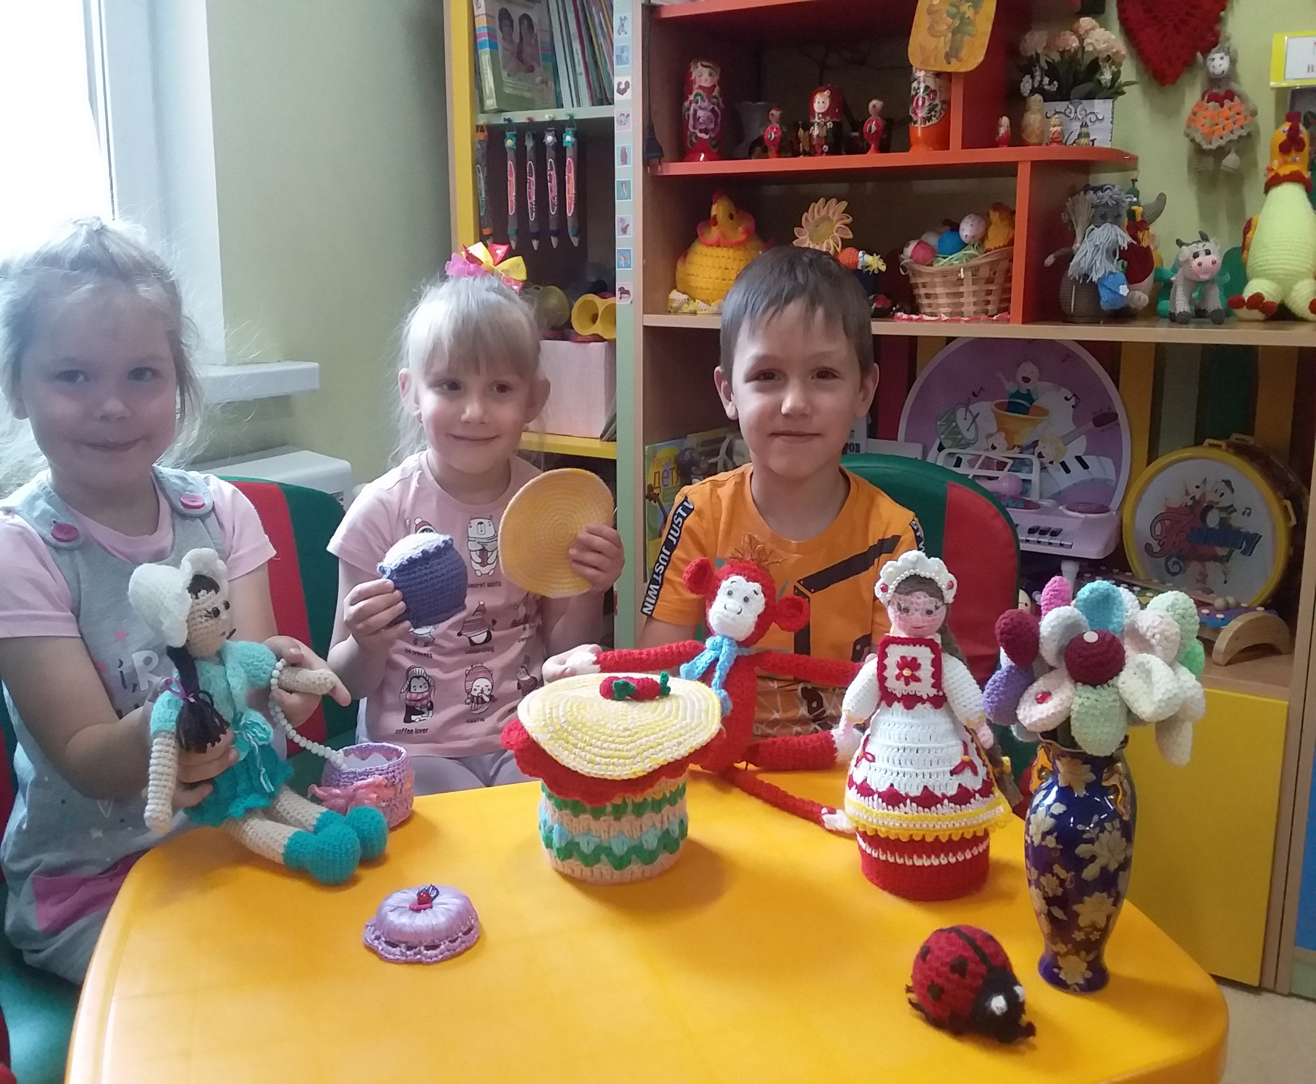

Slide 12
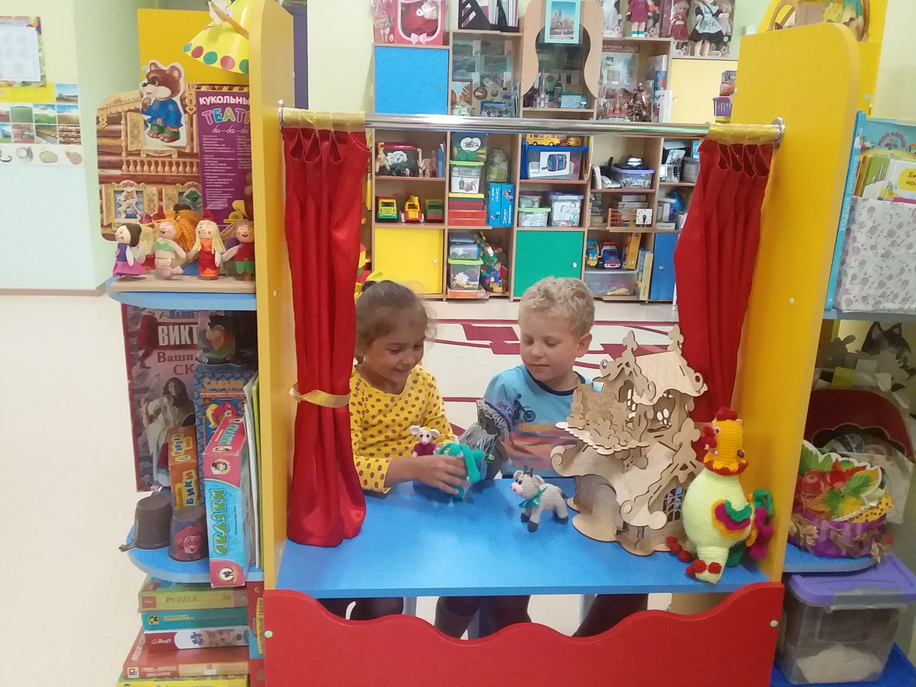

Slide 13
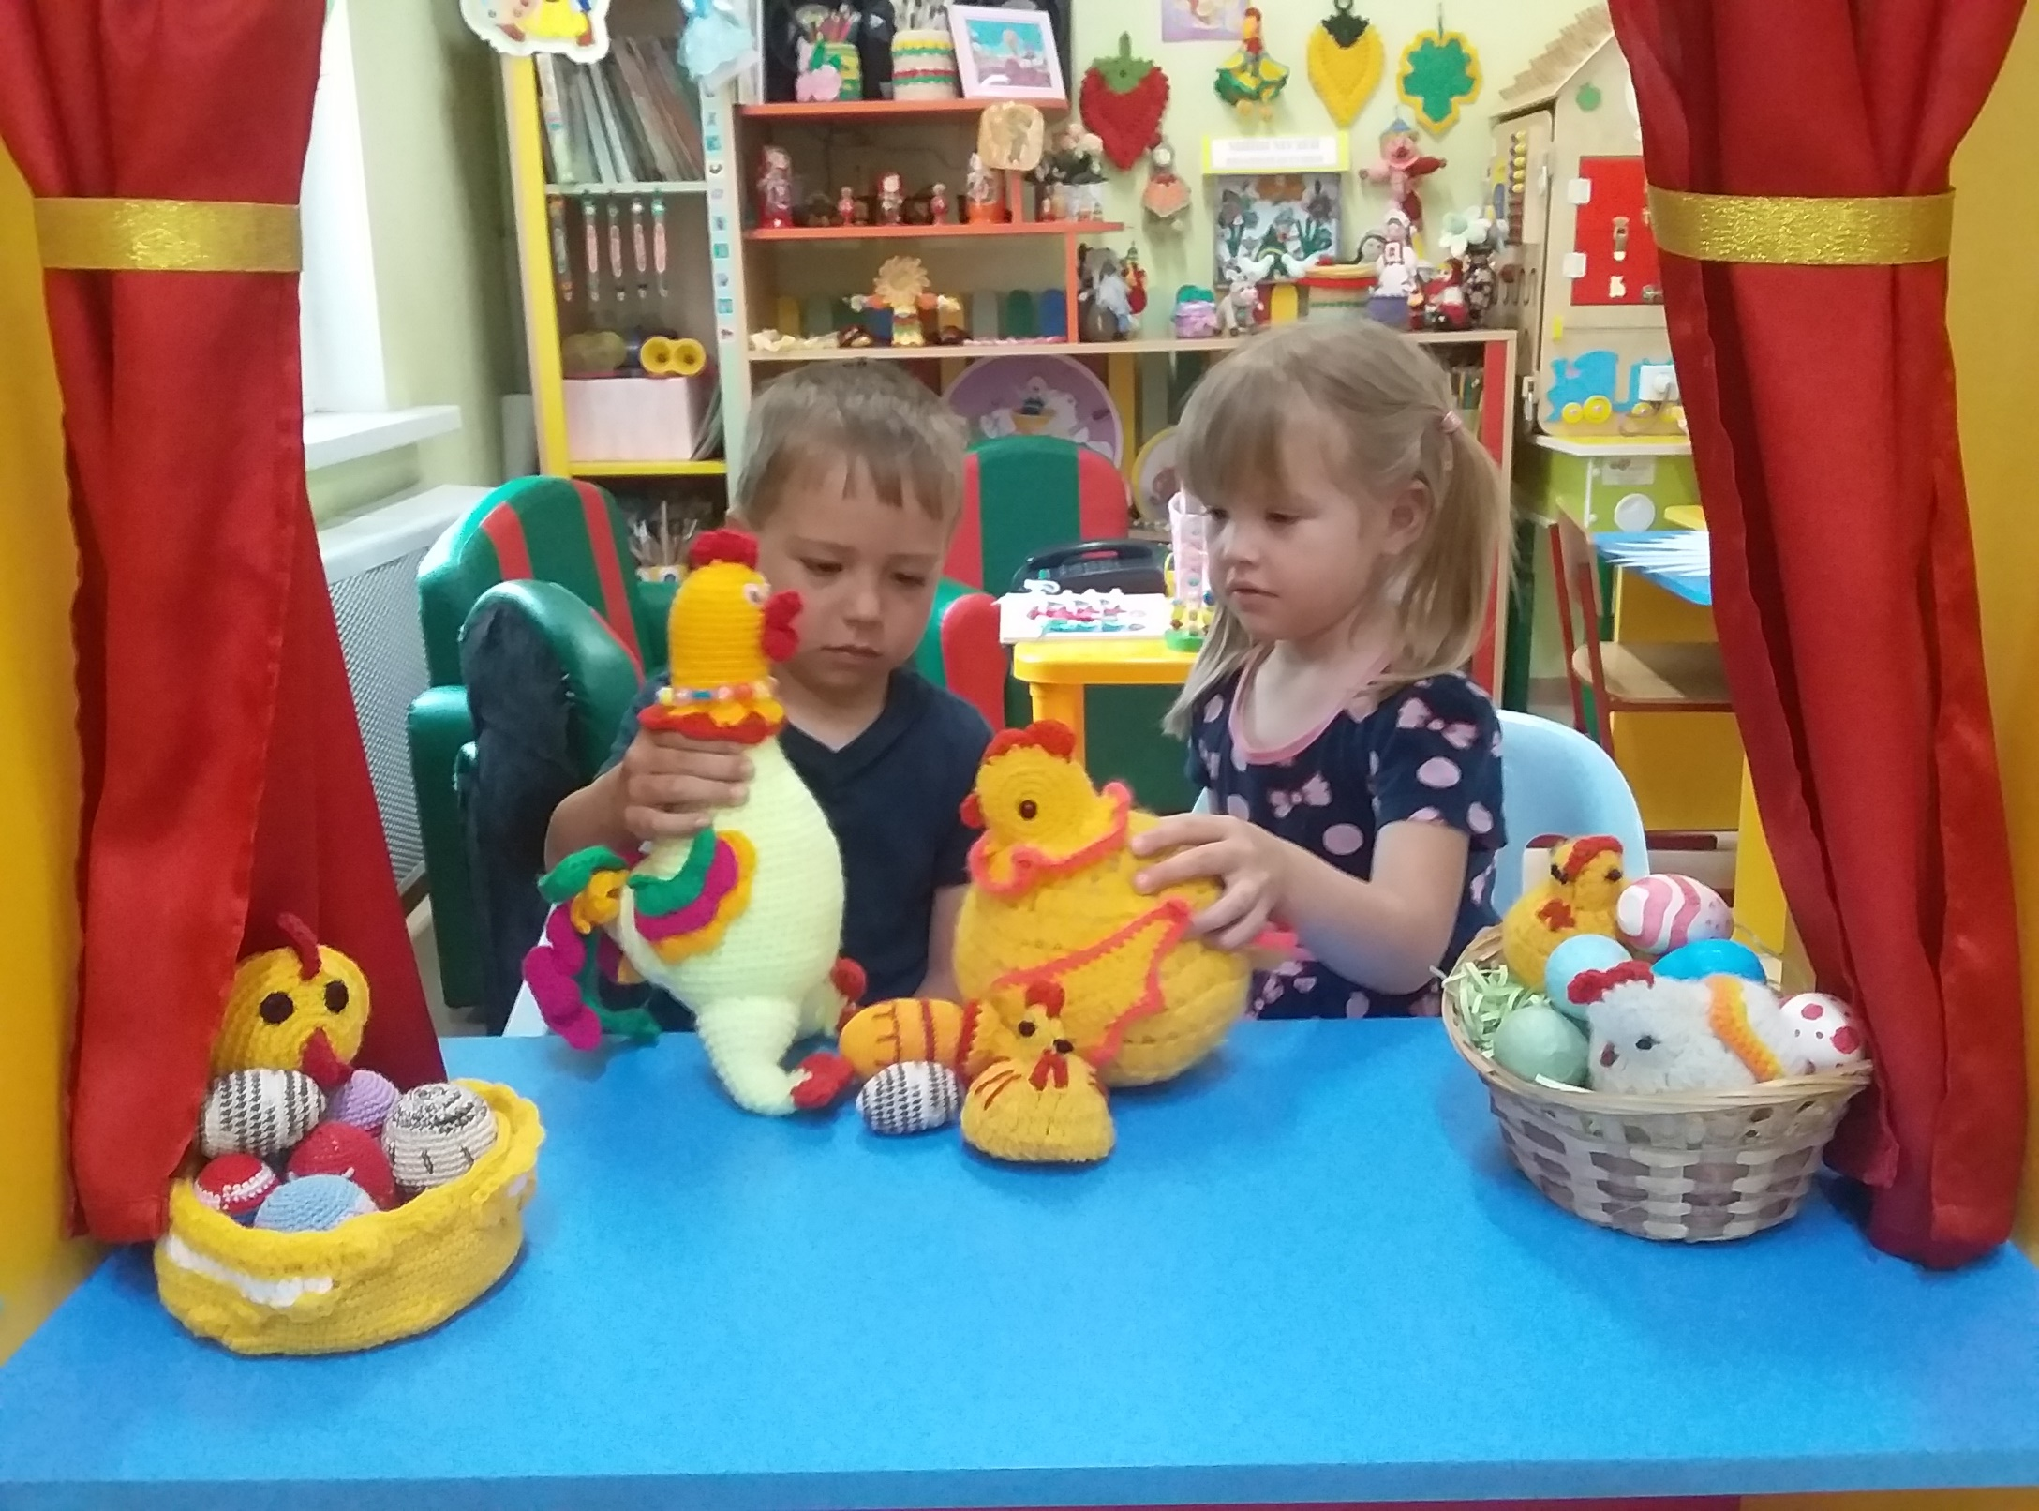

Slide 14
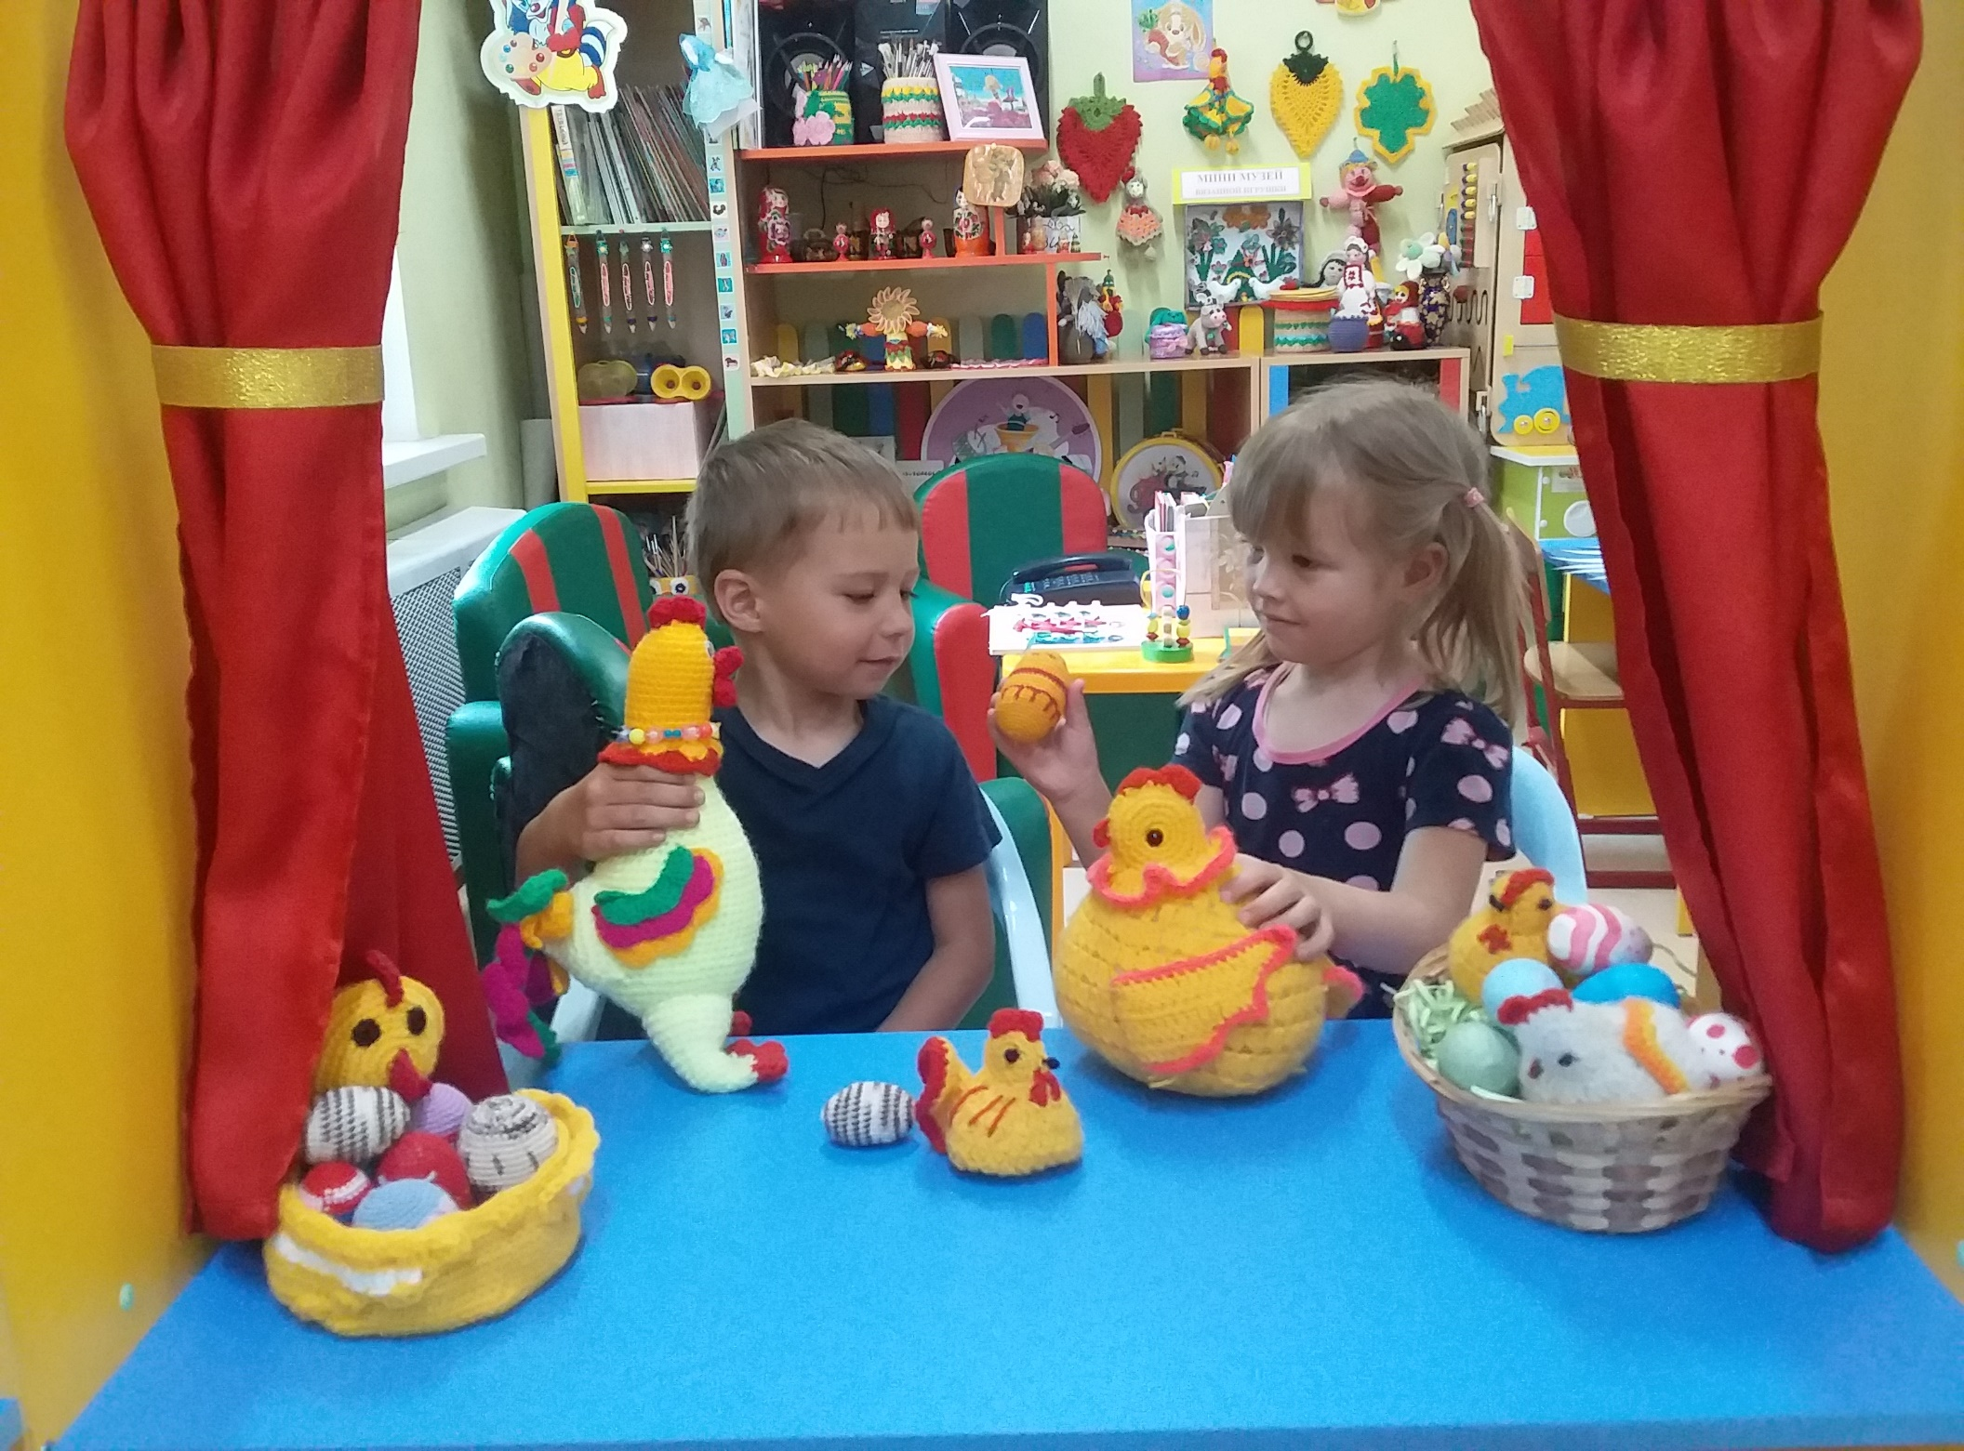

Slide 15
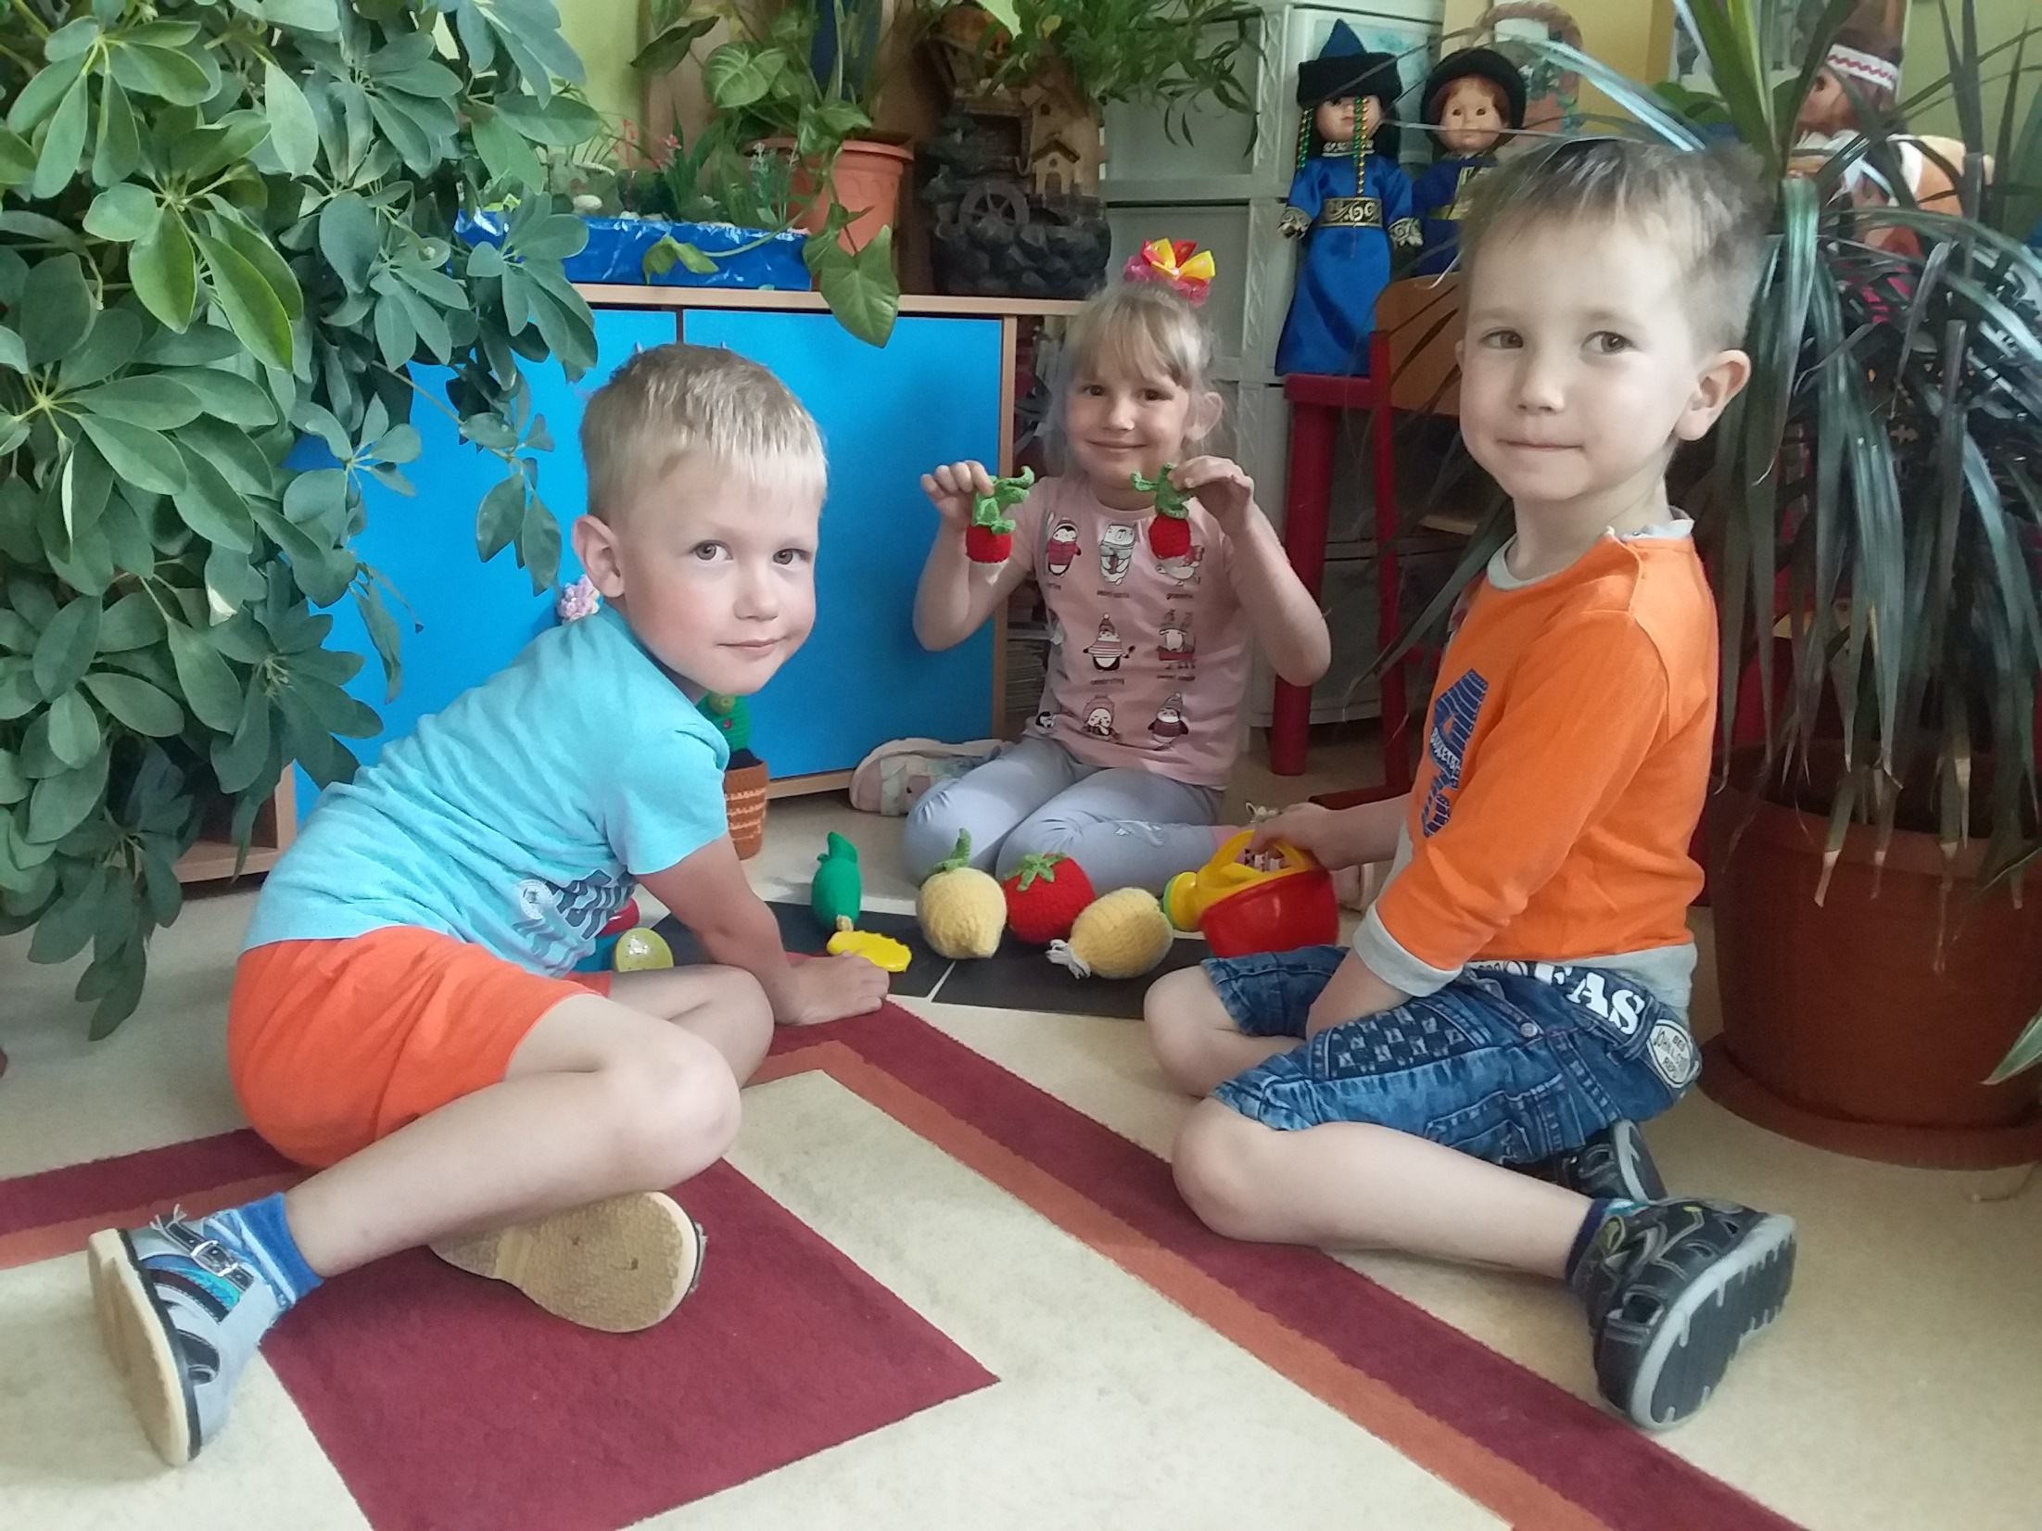

Slide 16
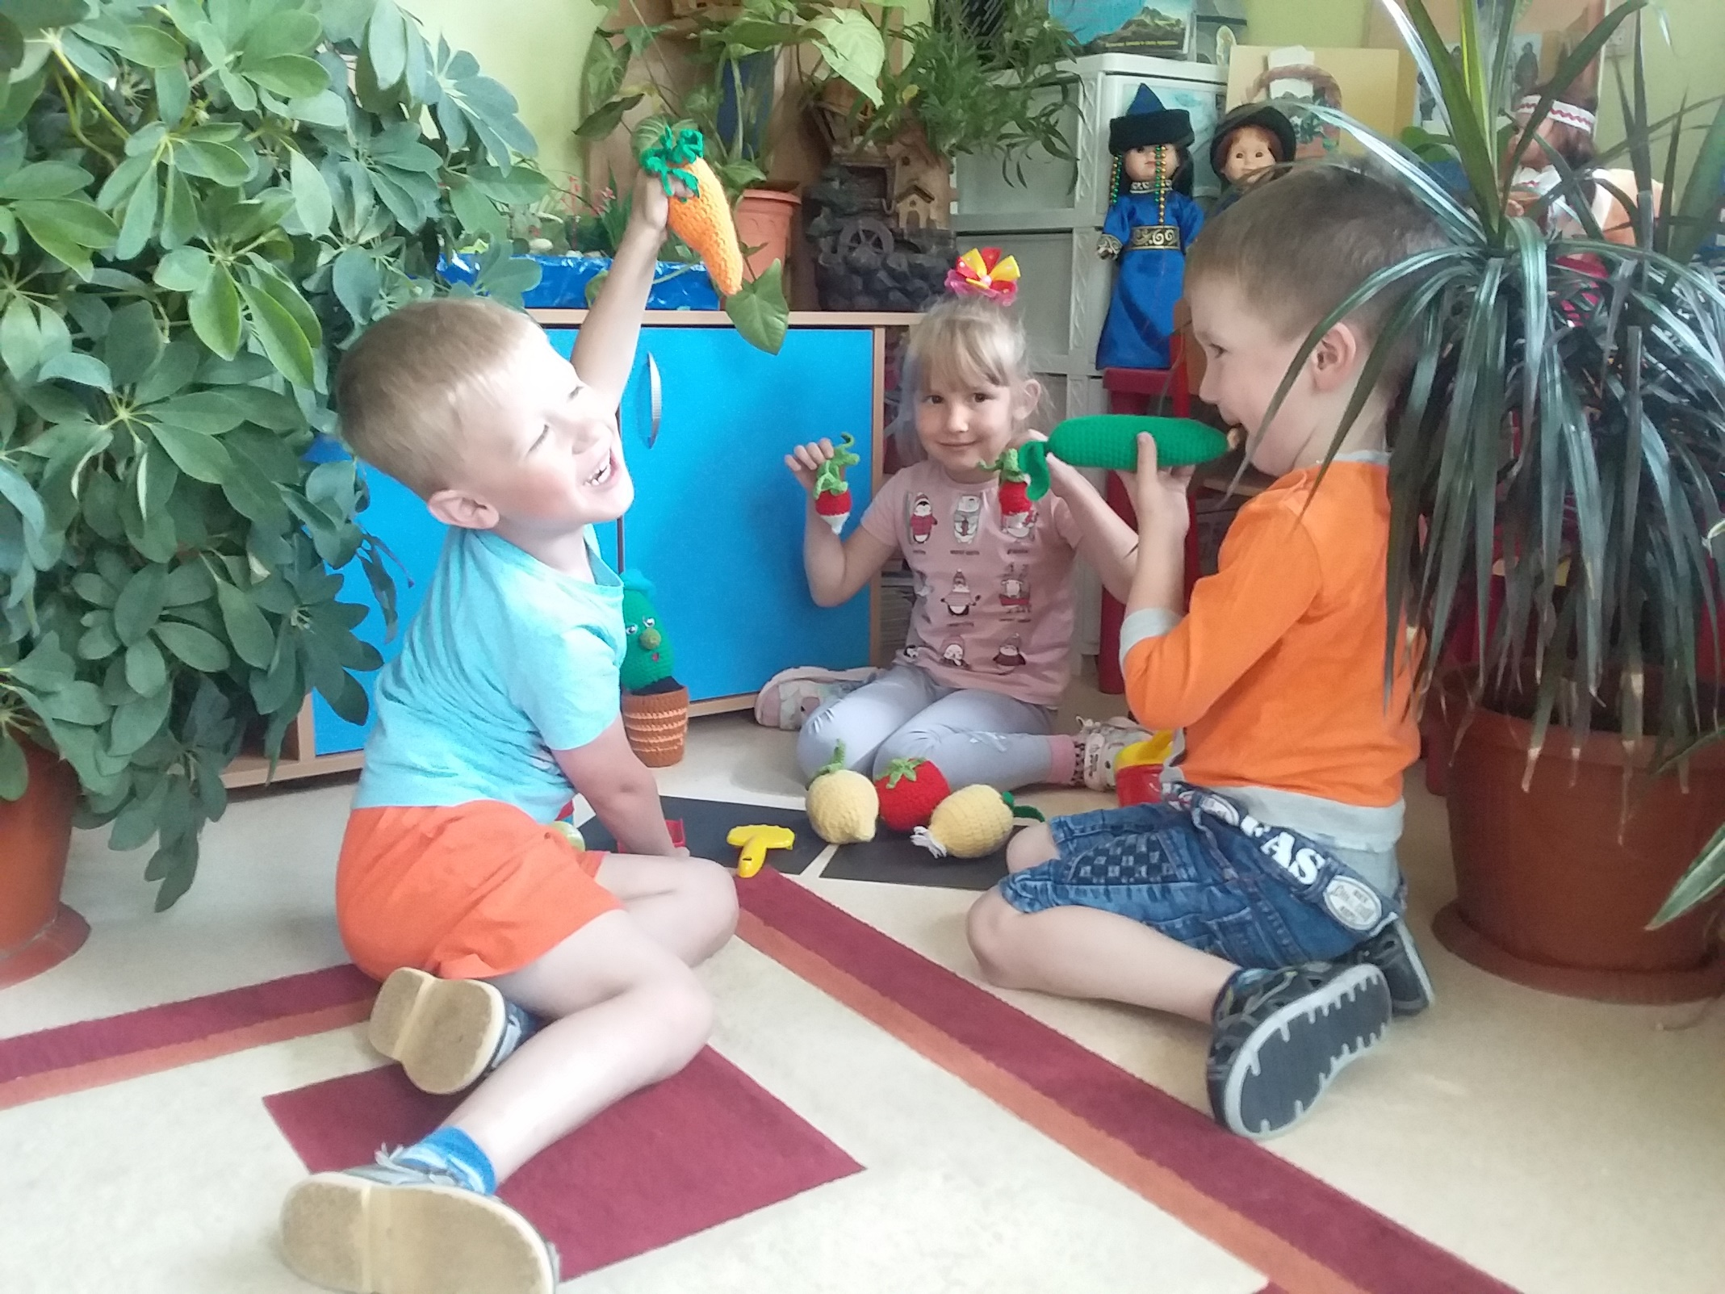

Slide 17
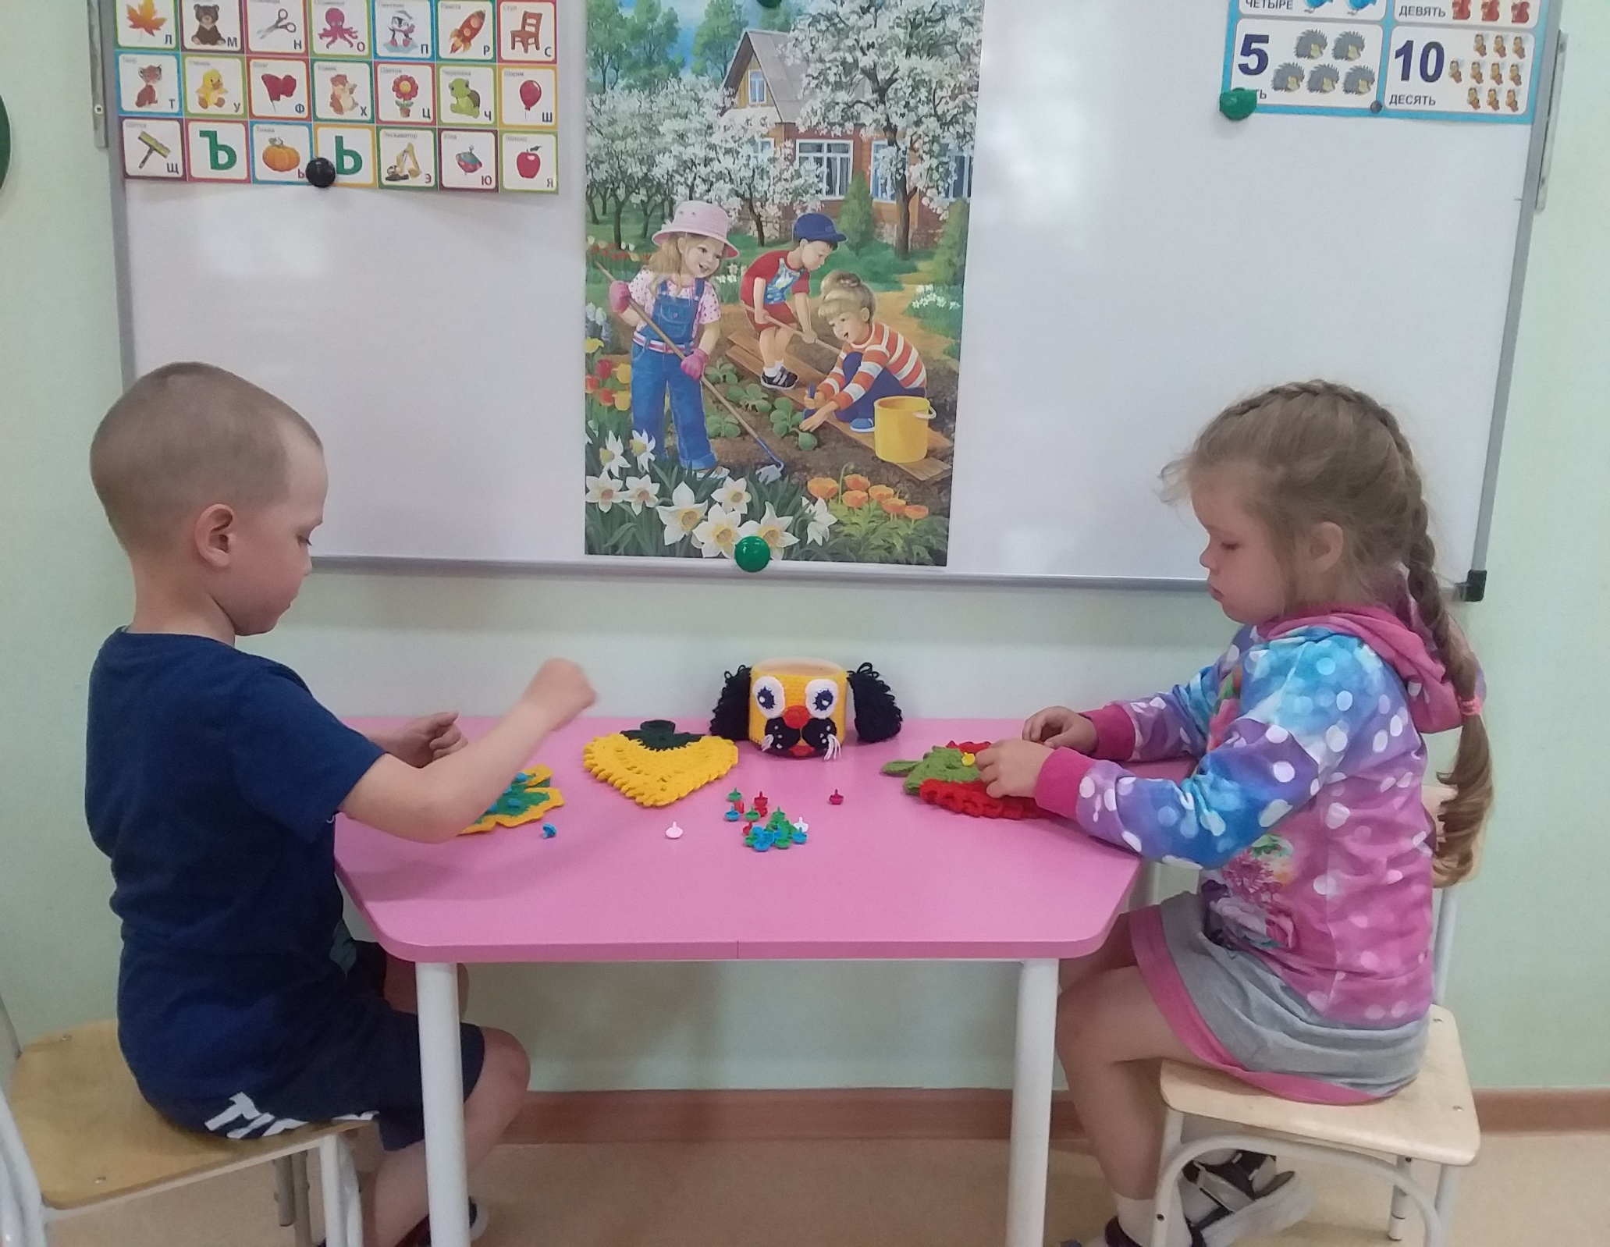

Slide 18
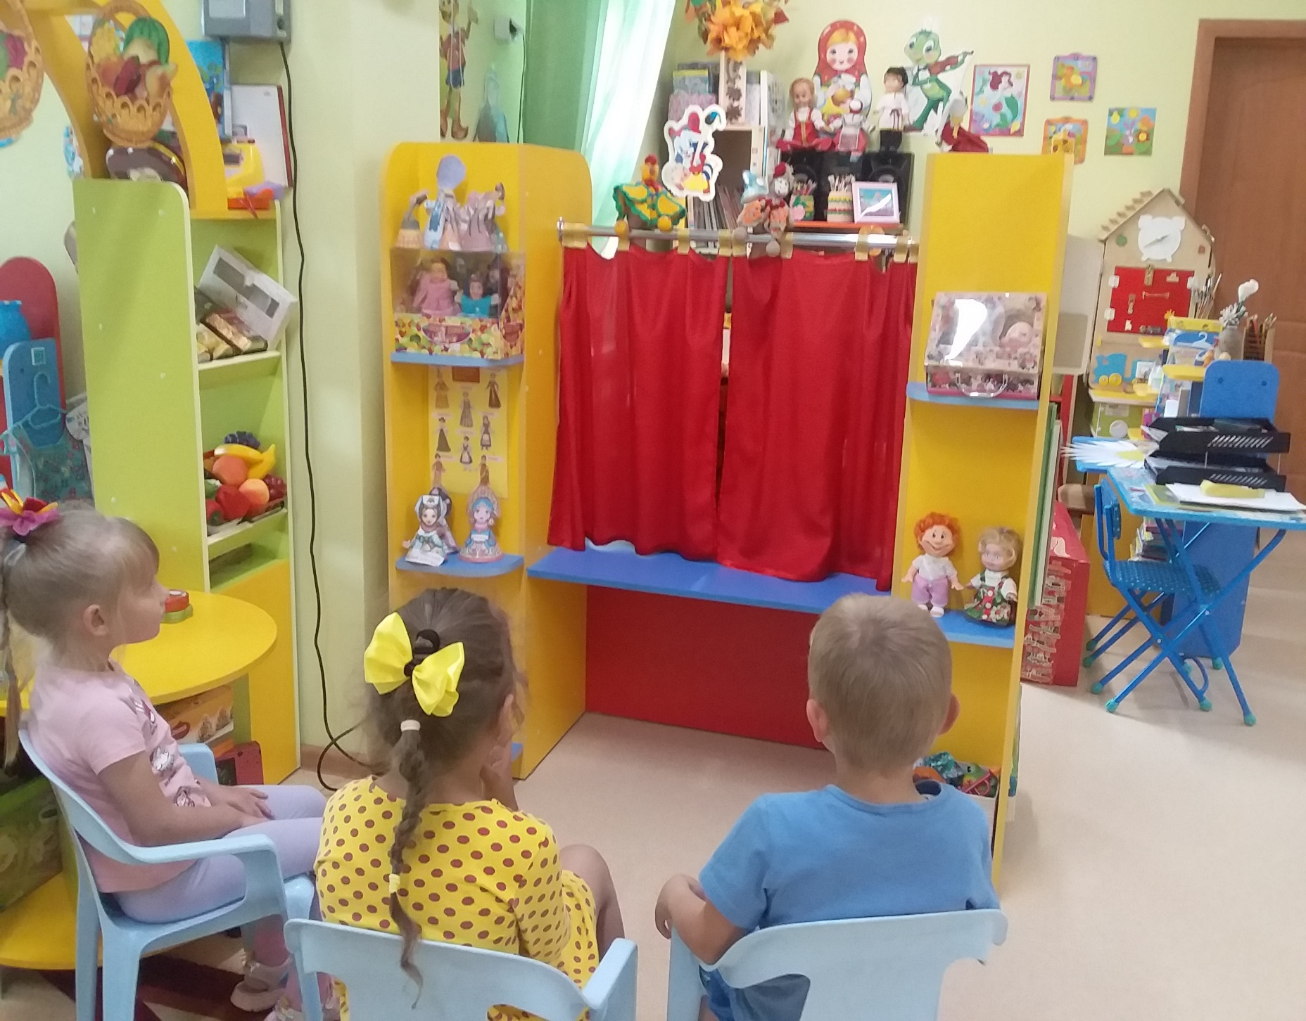

Slide 19
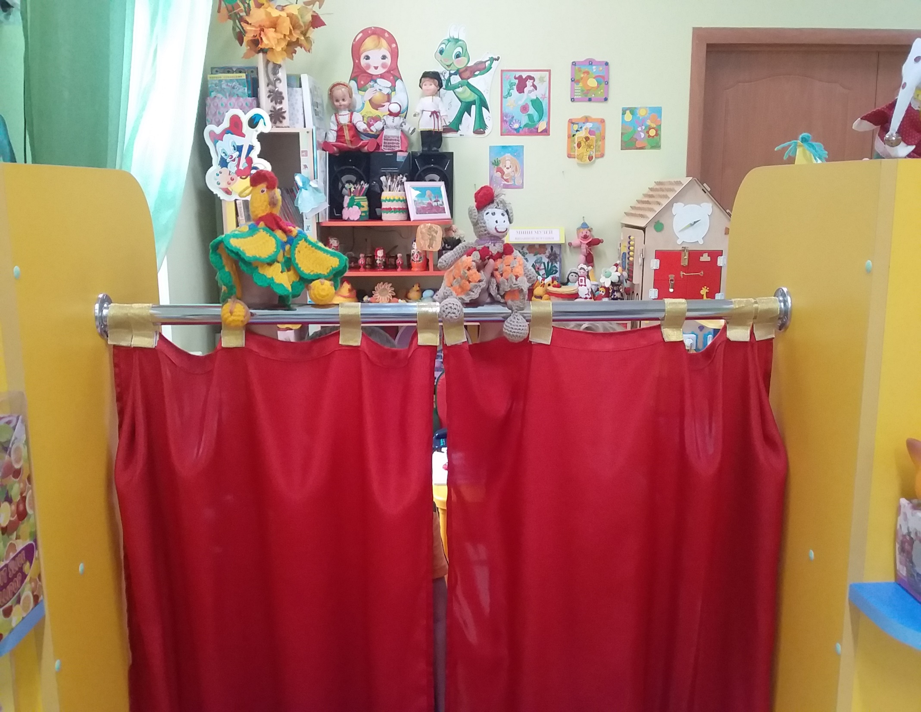

Slide 20
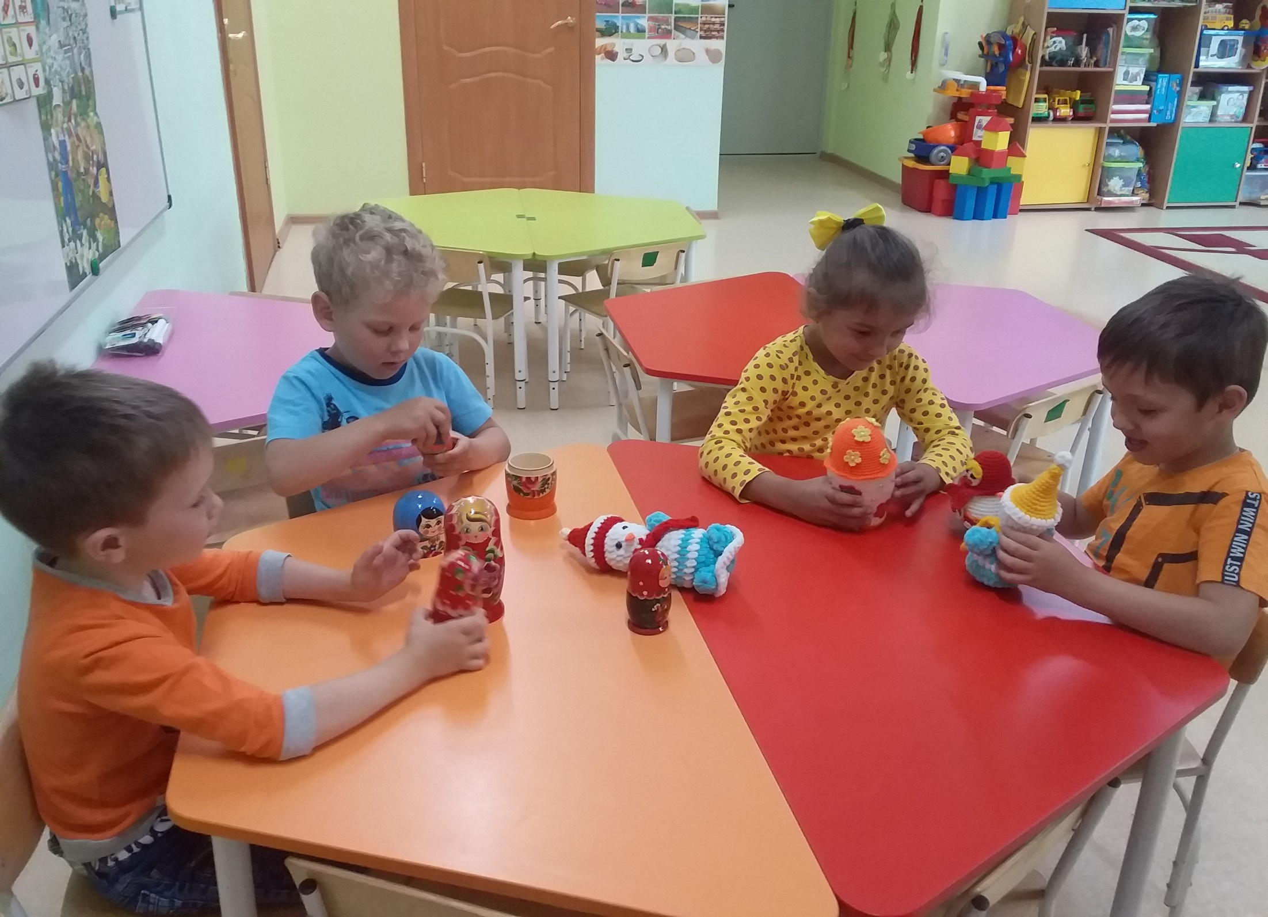

Slide 21
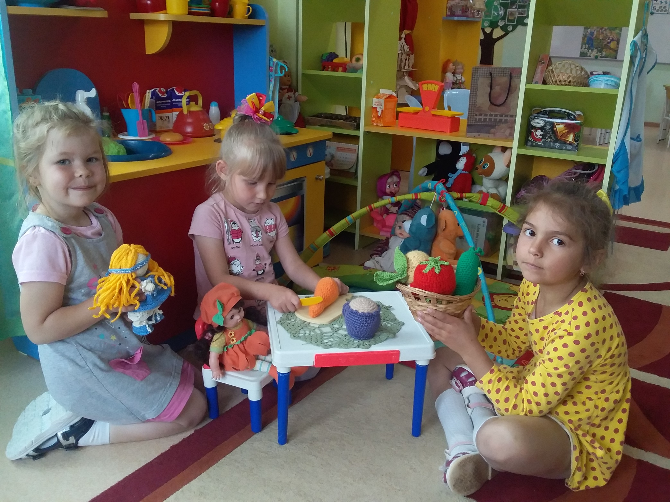

Slide 22
Спасибо за внимание!

